Slide 1
Granulocytentransfusies voor ernstig zieke oncologiepatiënten op de PICU
Journal club 11-8-2025
Niki Rensen

Slide 2
Aanleiding
Casus:
  7-jarige jongen, Burkitt lymfoom, aanhoudende neutropenie na 1e chemokuur
  Op PICU vanwege aspiratie na BAL, hierna multiproblematiek
  Ongoing sepsis (S. hemolyticus, acinetobacter, aspergillose) bij max. therapie
  Hoge dosis G-CSF zonder effect, beenmerg leeg
  Granulocytentransfusie nog bijdragend (?)

Slide 3
Granulocytentransfusies
AB0 en rhesus D compatibele donor, door ouders aangedragen
Sanquin keurt de donor en doet de aferese
Donor krijgt G-CSF + dexamethason 12u vooraf
Patiënt krijgt 3x per week transfusie, max. 6x van 1 donor (met pauze)
Streven naar 2-5 x10^10 / m2 donorgranulocyten per keer
Initieel te werven donoren 4-8 per patiënt (afh. van CMV-status)
Proces van indicatiestelling tot eerste transfusie: ca 48 uur

Slide 4
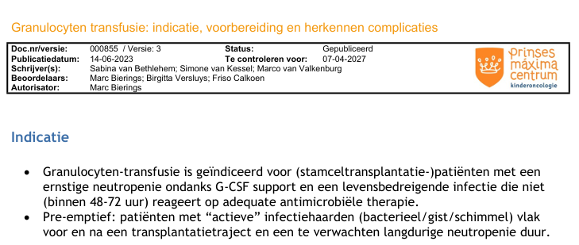
Indicaties voor granulocytentransfusies

Slide 5
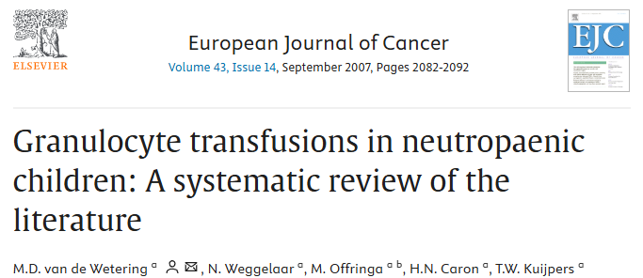
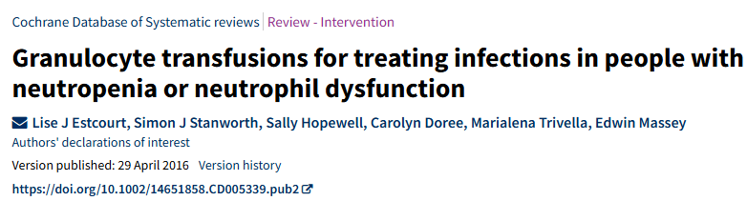
“We recommend that GTX should not be given outside the realm of a well-designed clinical trial.”
“No difference in clinical reversal of concurrent infections between participants receiving therapeutic granulocyte transfusions and those that did not.”
“Insufficient evidence to detect a difference in all‐cause mortality between participants receiving therapeutic granulocyte transfusions and those that did not.”

Slide 6
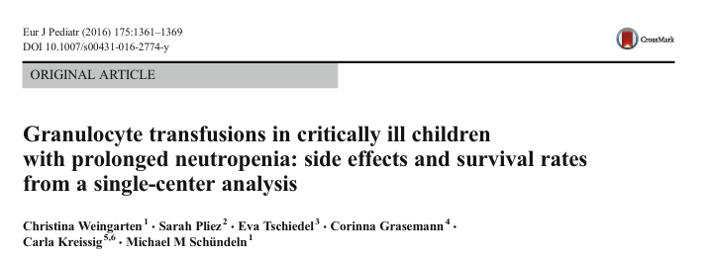
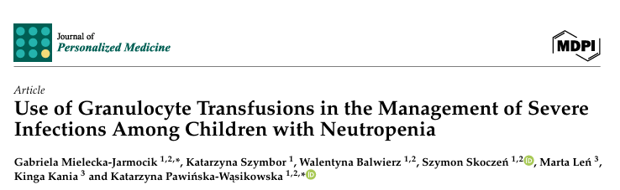
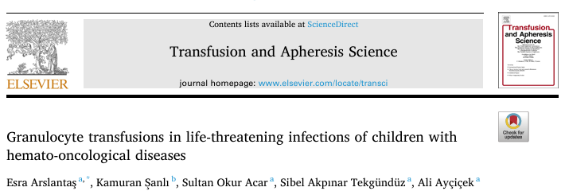

Slide 7
Retrospectieve chart review (2008-2015)
21 patiënten kregen 118 transfusies van 39 donoren
Indicatie voor transfusie:
  Ernstige neutropenie, naar verwachting minimaal 2 weken; EN
  Bacteriële sepsis, systemische fungale infectie, pulmonale schimmel, of klinische verdenking op sepsis
Vergelijkbare (streef)dosering granulocyten als in Máximaprotocol
Primaire uitkomst: survival op dag 100

Slide 8
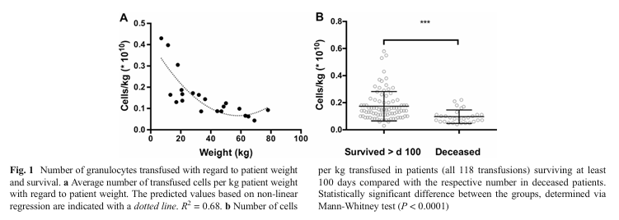
Belangrijkste resultaten
Donoren rapporteerden alleen discomfort/botpijn (ca 10%)
Patiënten hadden met name CTCAE graad 1 bijwerkingen
  Dyspnoe, hypotensie, tachycardie, braken
Eén patiënt (aan beademing) kreeg levensbedreigende dyspnoe
Survival op dag 100: ca 60% (13/21) -- mediaan 9 dagen (1-50)

Slide 9
Relevantie voor de PICU-populatie
De helft (11/21) van de patiënten lag aan de beademing op de PICU
Ongeveer 25% van de transfusies werd toegediend op de PICU → dus gemiddeld minder transfusies per patiënt dan op andere afdelingen
Vier patiënten kwamen van beademing af, 7 overleden (van 8 totaal)
  Drie patiënten die van de beademing af kwamen, kregen een granulocytentransfusie op het moment dat ook de beademing werd gestart

Slide 10
Retrospectieve chart review (2020-2022)
60 patiënten kregen 313 transfusies
Indicatie voor transfusie:
  (Ernstige) neutropenie; EN
  “Ernstige infectie met slechte prognose”
Vergelijkbare (streef)dosering granulocyten als in Máximaprotocol
Primaire uitkomsten: hematologische respons (N > 0.5 na 24u) en “klinische verbetering”

Slide 11
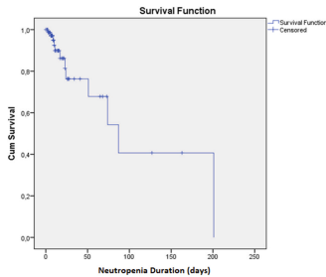
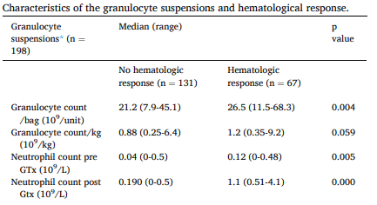
Belangrijkste resultaten
Geen serieuze adverse events bij donoren en patiënten
Hematologische respons 32%, klinische respons 85%
Infection-related survival 85%

Slide 12
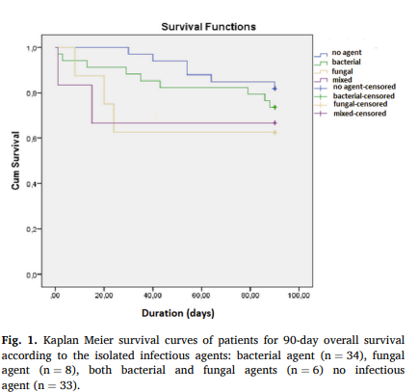
Relevantie voor de PICU-populatie
Geen PICU-data (betrof allemaal patiënten op de hemato-oncologieafdeling)

Slide 13
Retrospectieve chart review (2010-2023)
60 patiënten kregen ieder 1 tot 29 transfusies
Indicatie voor transfusie:
  (Ernstige) neutropenie; EN
  Klinische of biochemische tekenen van infectie (koorts / infectieparameters)
Iets lagere (streef)dosering granulocyten dan in Máximaprotocol
Uitkomsten: o.a. infection-related survival

Slide 14

Belangrijkste resultaten
Adverse events: 1x anafylaxie, 1x TRALI, 1x allo-immunisatie, 7x CMV (onduidelijke causaliteit)
Infection-related survival 78%

Slide 15
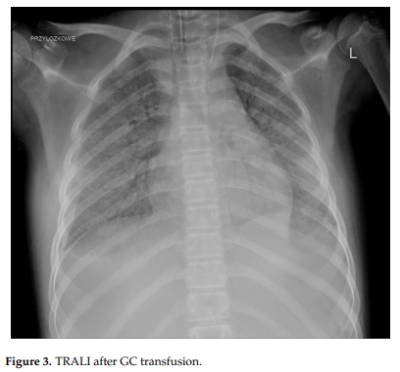
Relevantie voor de PICU-populatie
35% (21/60) van de patiënten lag op de PICU
TRALI-patiënt lag ook reeds op PICU, na transfusie respiratoir en circulatoir bedreigd
PICU-data verder niet gespecificeerd

Slide 16
Conclusie
Weinig goede studies en derhalve weinig bewijs, zeker voor PICU populatie
Weinig adverse effects in kinderen (maar meer in PICU patiënten?)
Mogelijk meer effect te verwachten bij meer granulocyten/kg (herhaaldelijke transfusies), in een eerdere fase van neutropenie/infectie – maar dan is de vraag wat de noodzaak is
RCT met mortaliteit als uitkomst lijkt onmogelijk om uit te voeren

Slide 17
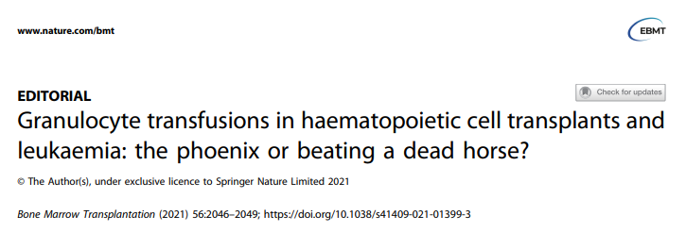
Discussie
“Are we experiencing a triumph of hope over reason? Although there are no convincing data of safety or efficacy of granulocyte transfusions we concede the absence of evidence is not evidence of absence. Granulocyte transfusions remain a seemingly logical therapy of resistant infections in persons with granulocytopenia. People want to believe they are safe and effective despite no convincing data and some data suggesting they are neither. So much for evidence-based medicine.”
Notes:
These considerations illustrate concerns for the use of granulocyte transfusions despite anecdotal reports of success: Dose: Normal daily granulocyte production is 5–10 × 10E + 10 but can increase 4-fold during an infection. Doses achieved in normal donors given G-CSF are 5.5 × 10E + 10 substantially lower than the normal physiologic response to infection; (2) Lifespan: The brief lifespan of granulocytes is such that transfusions have to be given daily or more frequently until bone marrow recovery. The lifespan of granulocytes in normals is controversial [19]. It is thought to be a few days but decreases to hours or minutes in infected person necessitating frequent transfusions to be effective; (3) Distribution: About one-half of granulocytes in a normal person are in a marginal pool [20]. In infected persons granulocytes accumulate at sites of infection rather than in the blood [21]; and (4) Allo-immunization: It is likely most subjects in the randomized controlled trials we cite were allo-immunized (histocompatibility testing was not routinely done in most studies). Studies using 111indium-labelled granulocytes indicate impaired migration of transfused granulocytes to sites of infection in allo-immunized persons suggesting transfusions are likely to be ineffective this setting [22]; and (5) Logistics: There are logistic issues for donors, apheresis personnel, clinicians and recipients all of whom must be mobilized on short notice.

